Slide 1
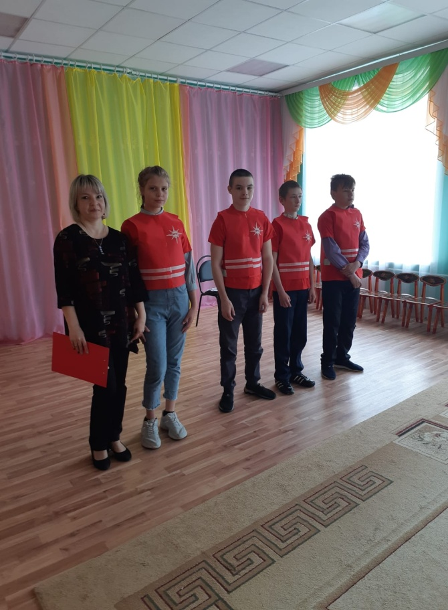
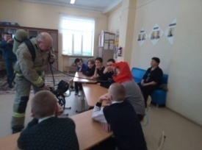
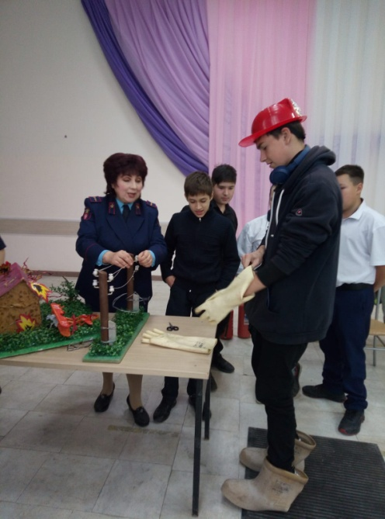
Отчет о работе дружины юных пожарных
ГБОУ СО «Кировградская школа - интернат» 2024уч.год

Slide 2
Цель: сохранение жизни и здоровья, повышение уровня знаний по пожарной безопасности и привлечение их к организации пропаганды пожаробезопасного поведения среди учащихся и населения города.
Задачи:
1. обучение основам пожарной безопасности;
2. обучение умениям правильно действовать в экстримальной ситуации;
3. развитие способности предвидеть и избегать возможности возникновения пожара;
4. формирование навыков осторожного обращения с огнем;
5. осуществление профилактической работы по противопожарной безопасности среди детей.

Slide 3
В рамках работы дружины юных пожарных, для детей проводились конкурсы, эстафеты, агитбригады, выставки рисунков, викторины, готовились презентации, оформлялись памятки, выпускались листовки, буклеты «Полезные буклеты от МЧС» по пожарной безопасности.

Slide 4
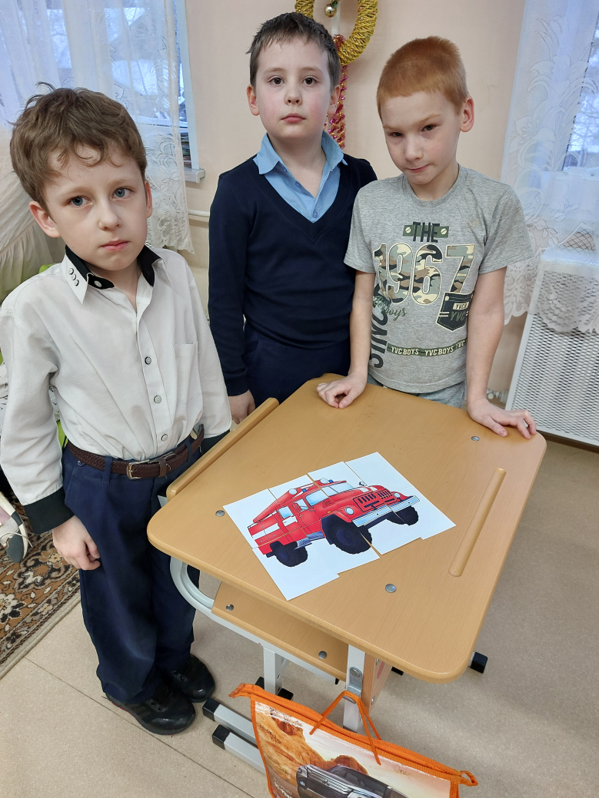
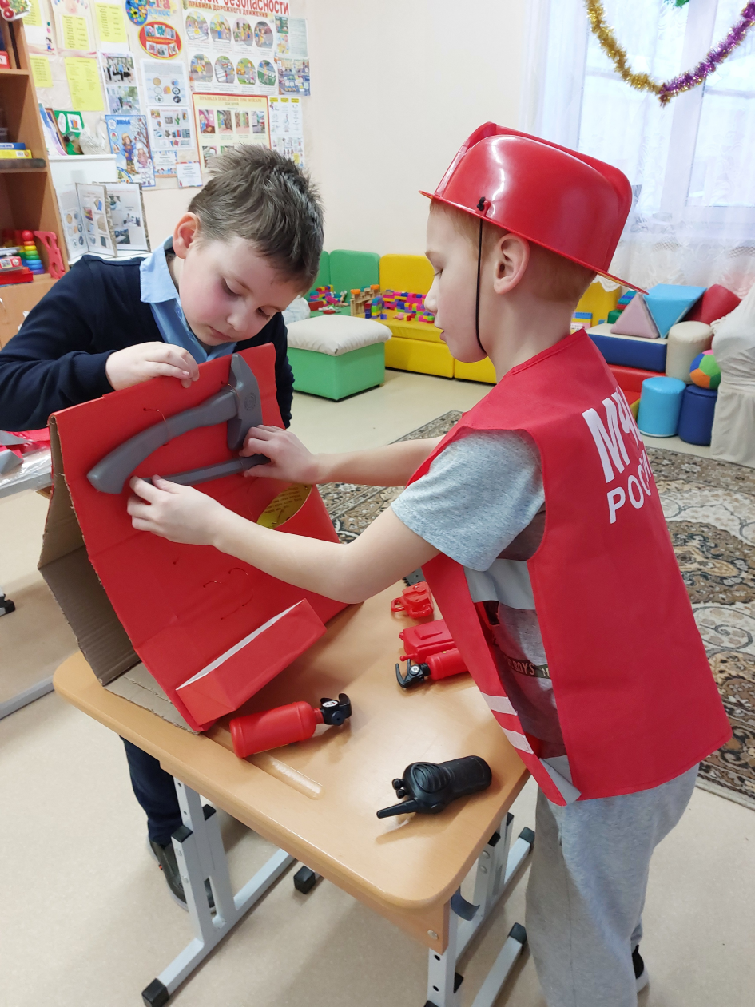
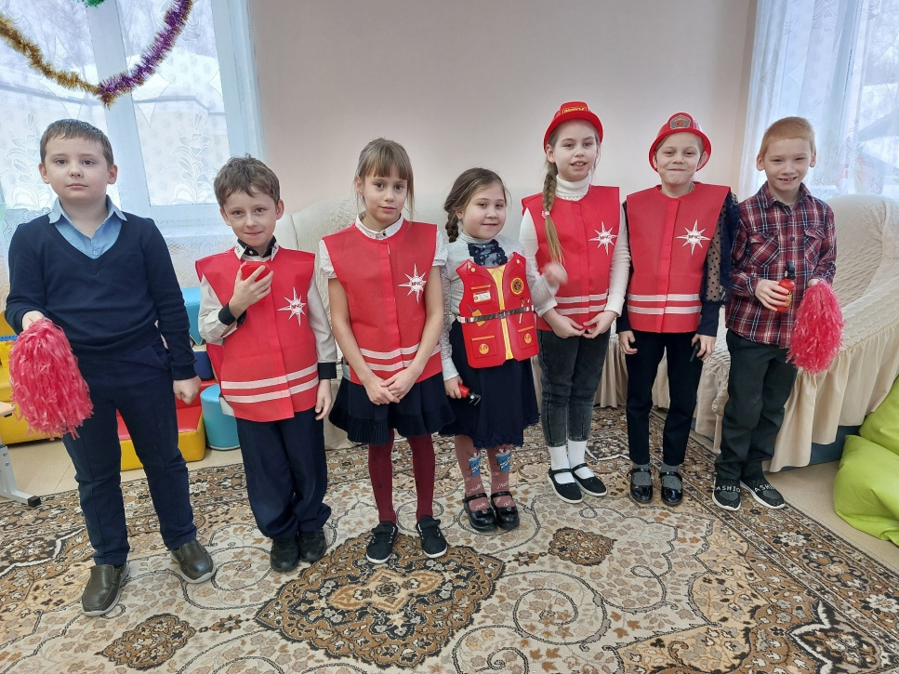
Сюжетно-ролевая игра «Юный пожарный»

Slide 5
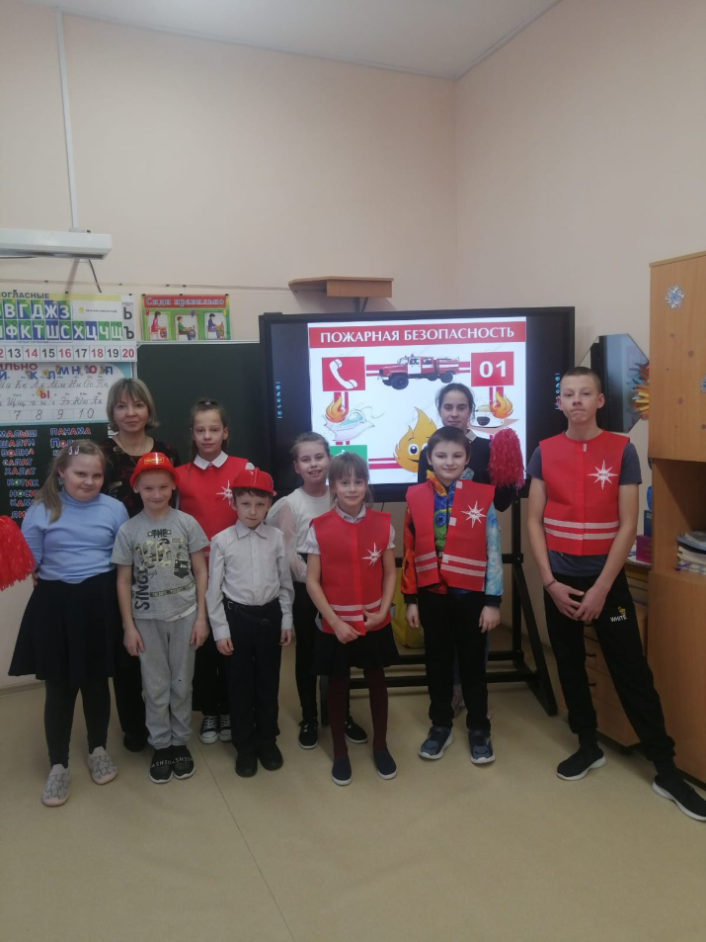
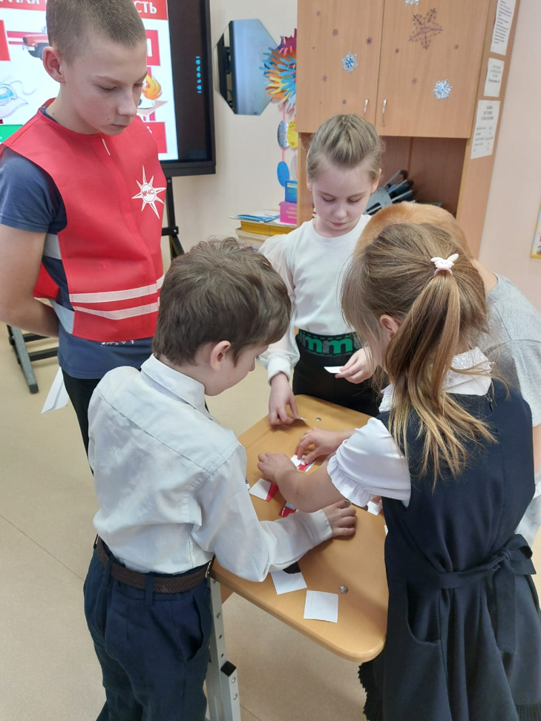
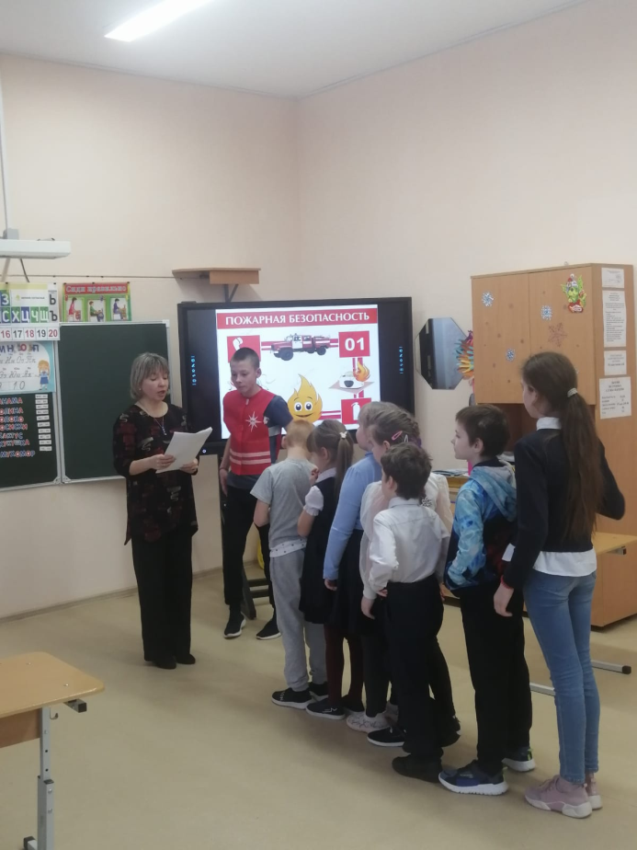
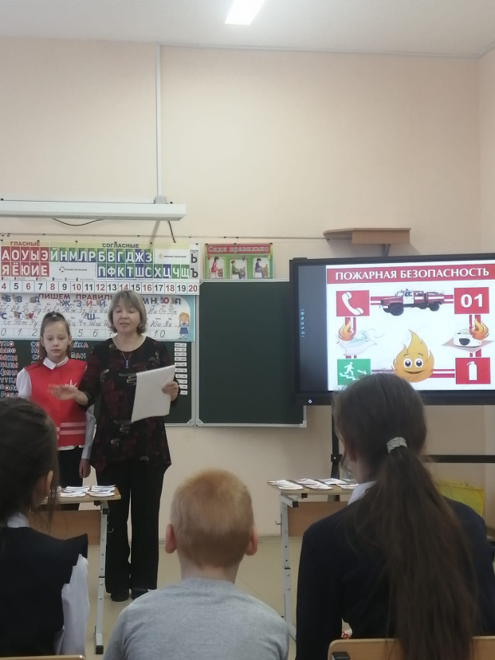
Выступление агитбригады среди младших школьников по теме: «Я знаю о пожарной безопасности»

Slide 6
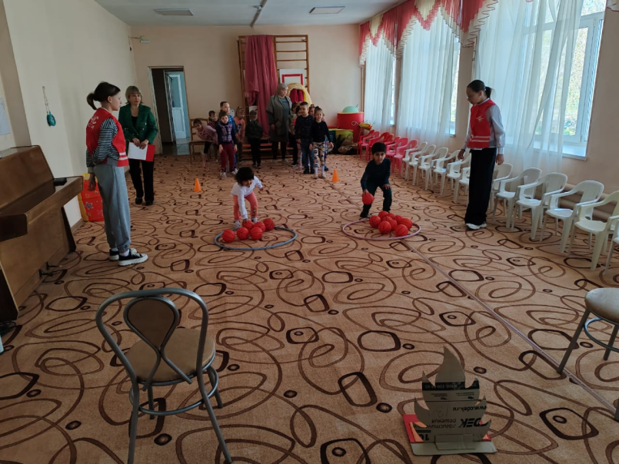
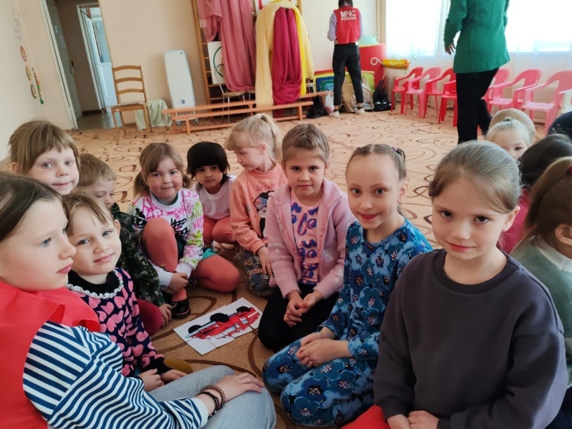
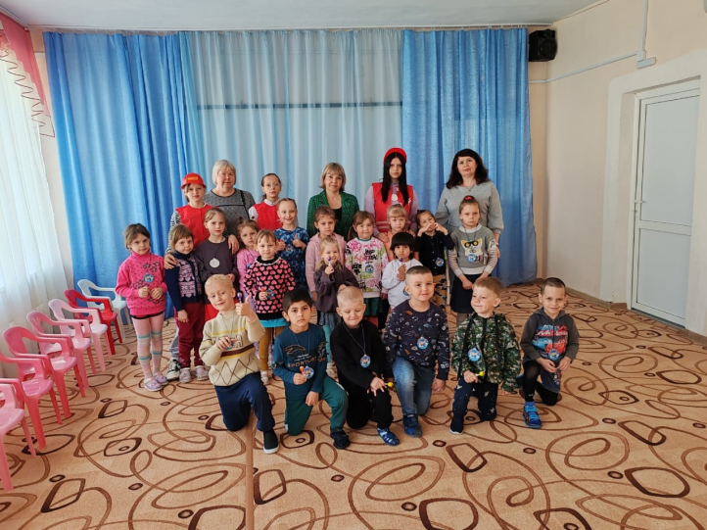
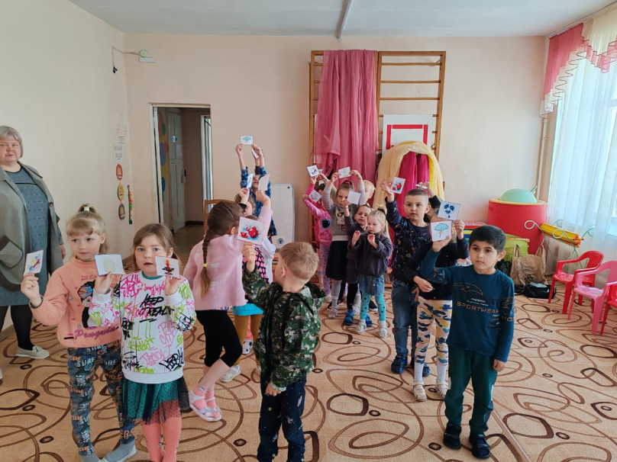
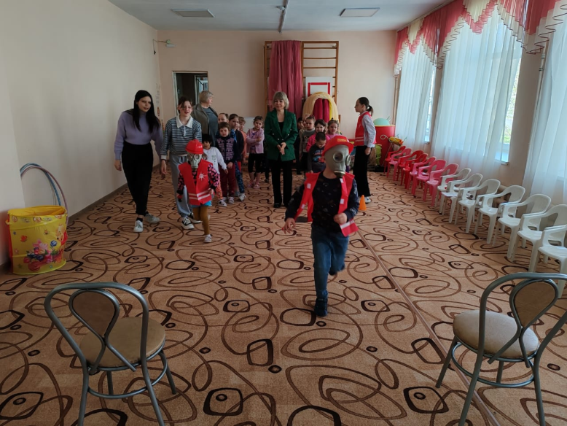
Игра-эстафета «Не шути с огнём»
в МАДОУ детский сад №2 «Росинка»

Slide 7
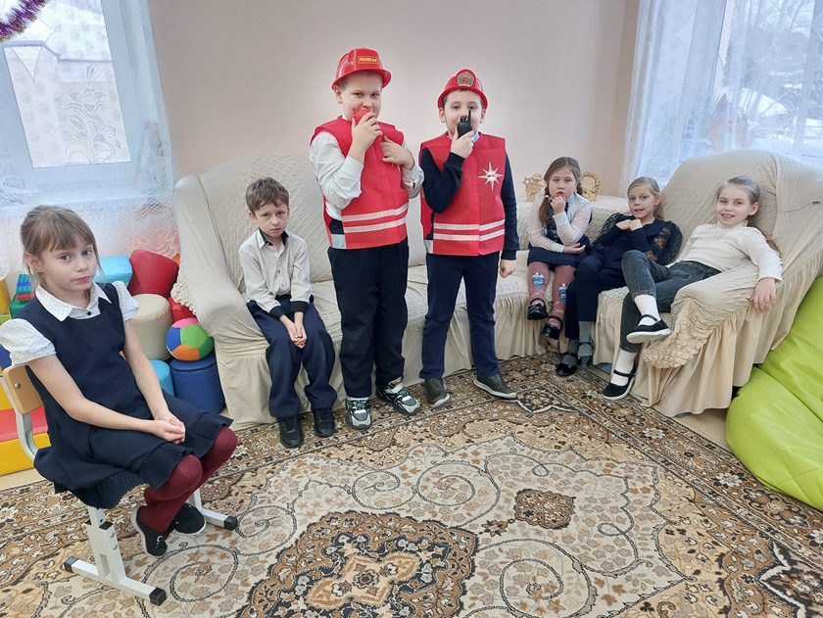
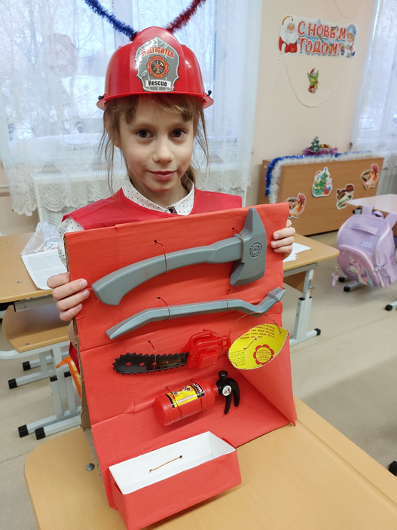
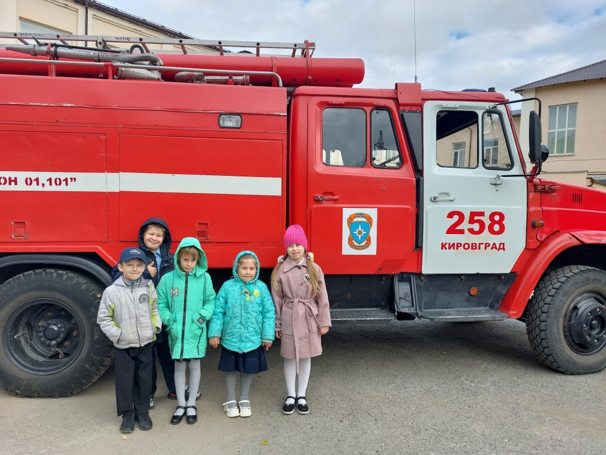
Совместное мероприятие с пожарными «Детям спички не игрушка!»

Slide 8
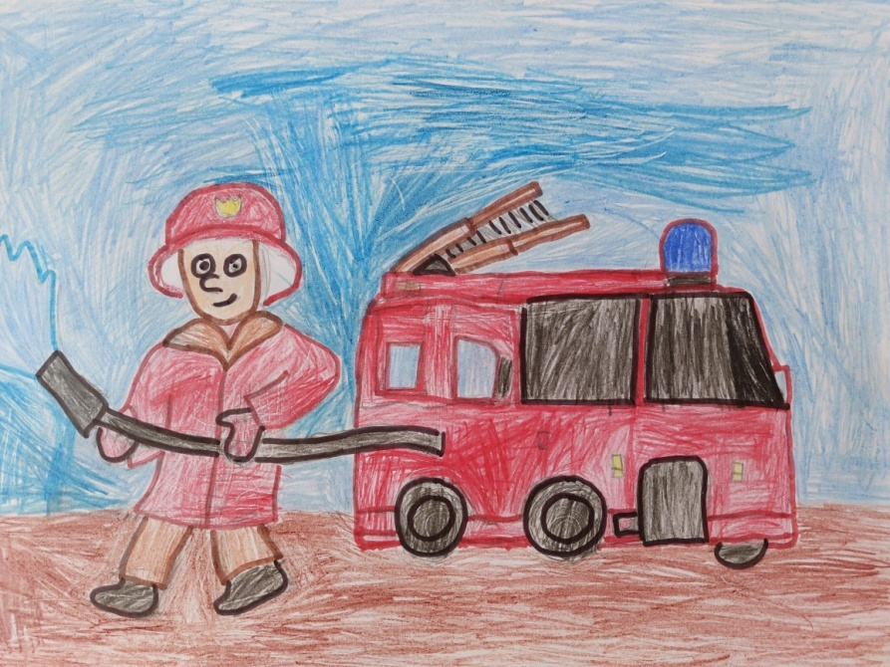
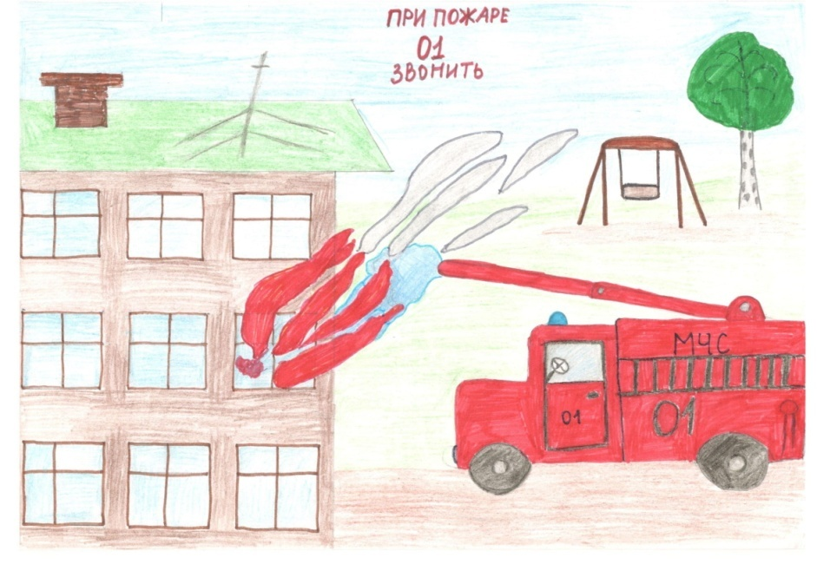
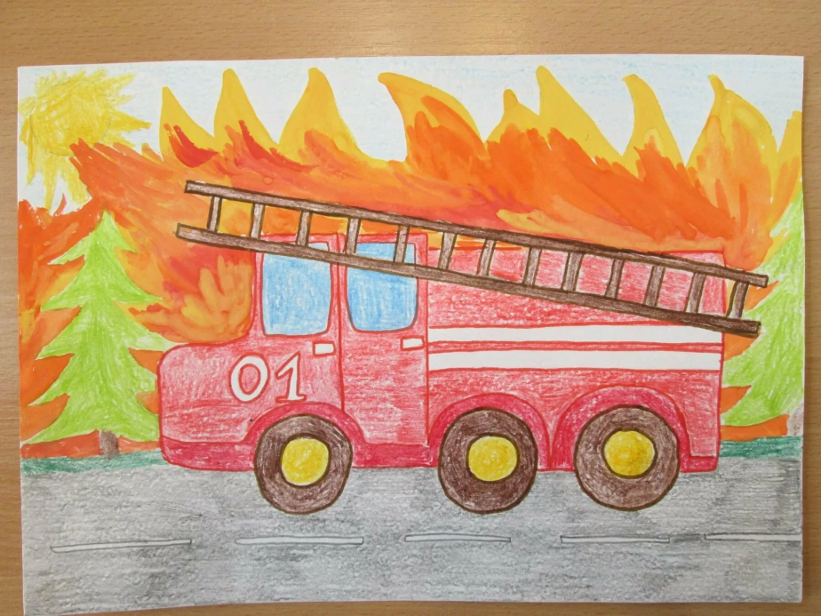
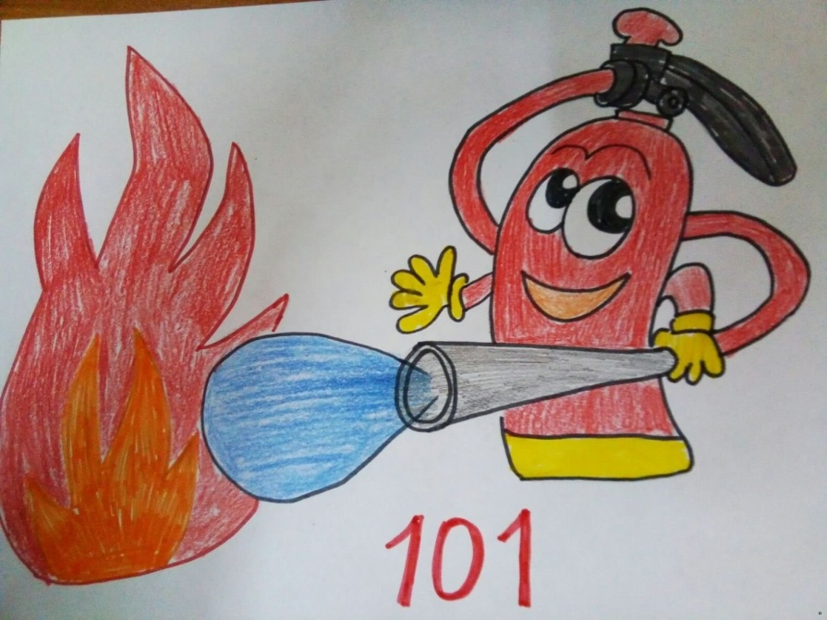
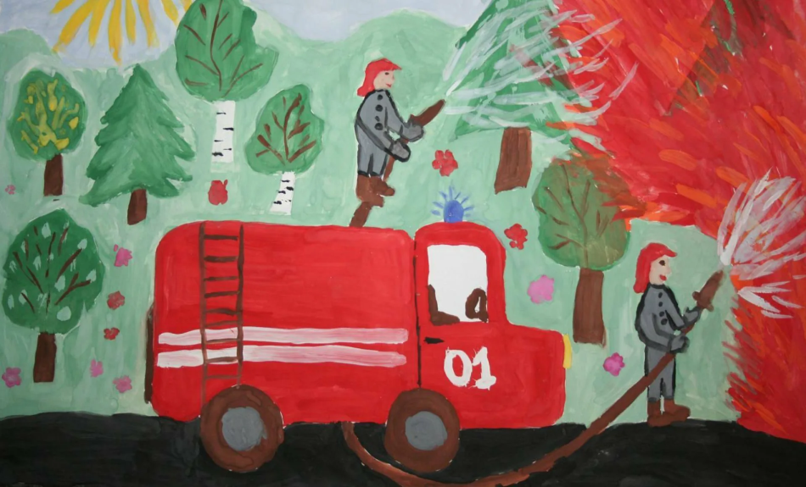
Конкурс рисунков среди учащихся начальной школы

Slide 9
Буклеты «Правила пожарной безопасности»

